Slide 1
Muizenval project
Mike Jansen en Roy van den Boom

Slide 2
Eisen
Goedkoop mogelijk
Diervriendelijk
Hanteerbaar
Handig te verplaatsen
Makkelijk schoon te maken

Slide 3
Concept 1

Slide 4
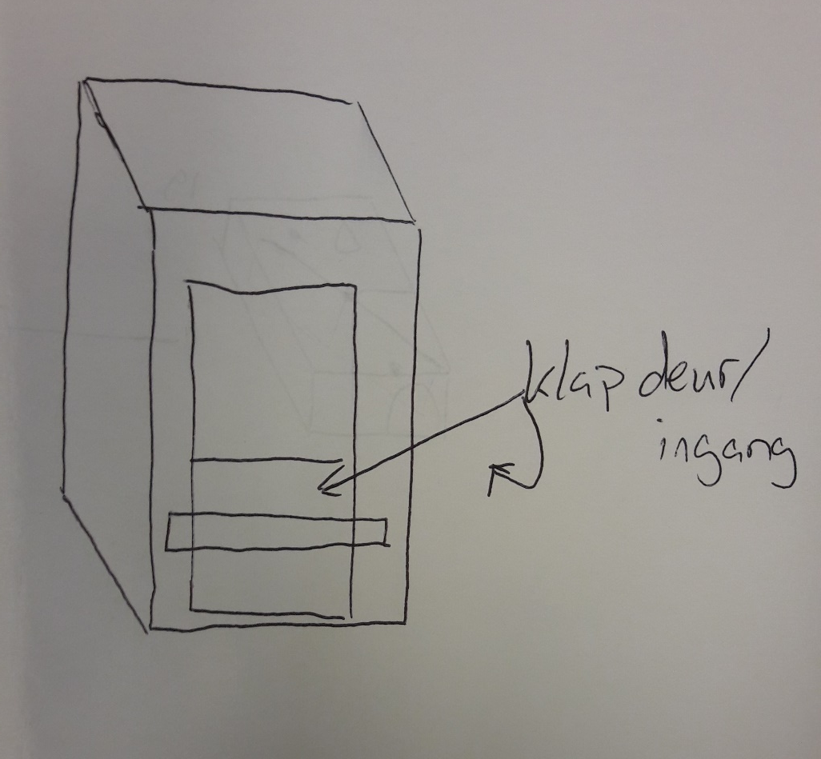
Concept 2

Slide 5
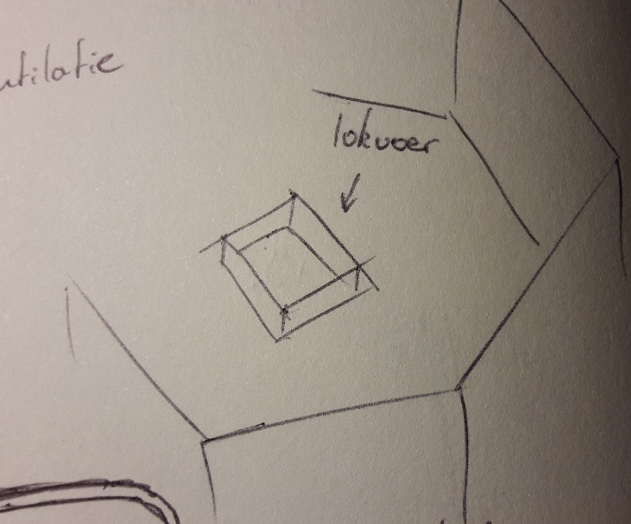
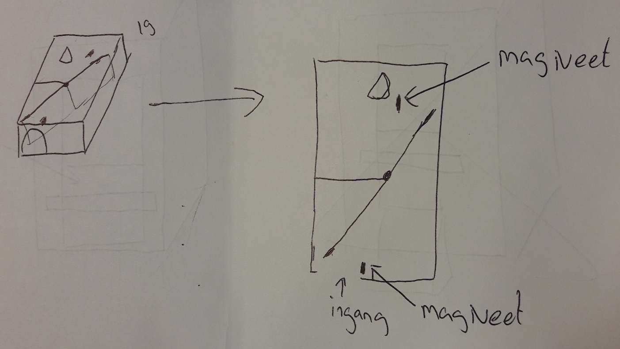
Concept 3

Slide 6
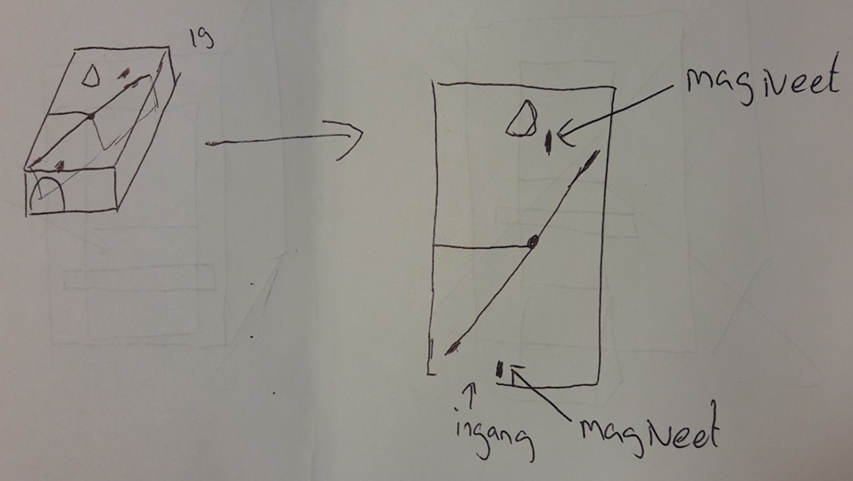
Eindkeuze

